Slide 1

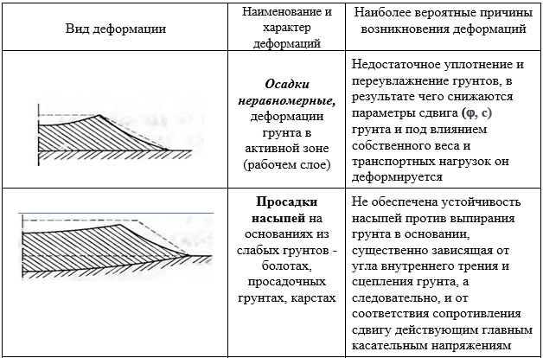
Наиболее распространенные деформации и разрушения земляного полотна:

Slide 2
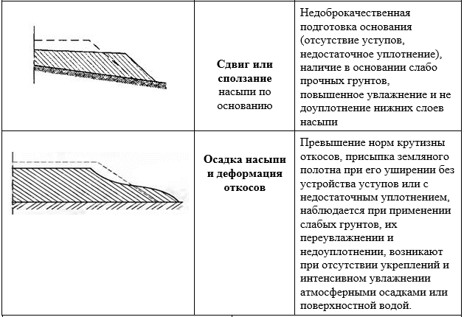

Slide 3
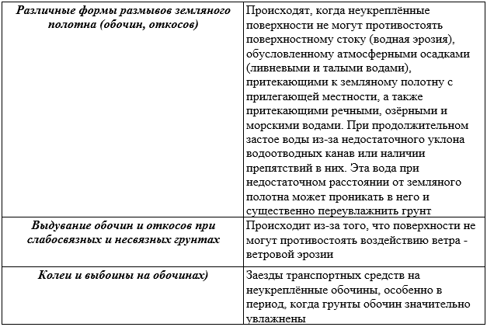

Slide 4
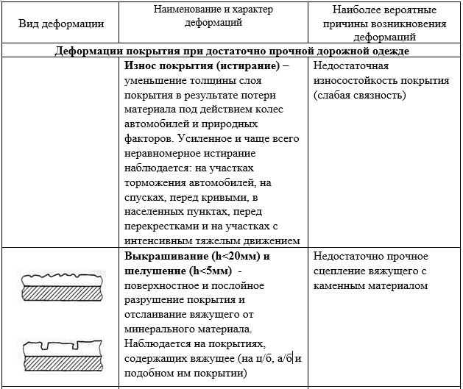
Деформации и разрушения нежестких дорожных одежд

